Slide 1


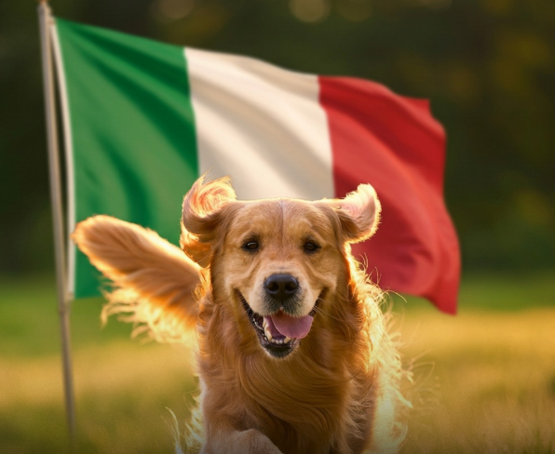
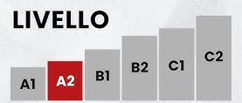
UNA
GIORNATA
Di un
CANE italiano
LEZIONE 11 – CONVERSAZIONE
IL CANE E LA PIZZA

Slide 2
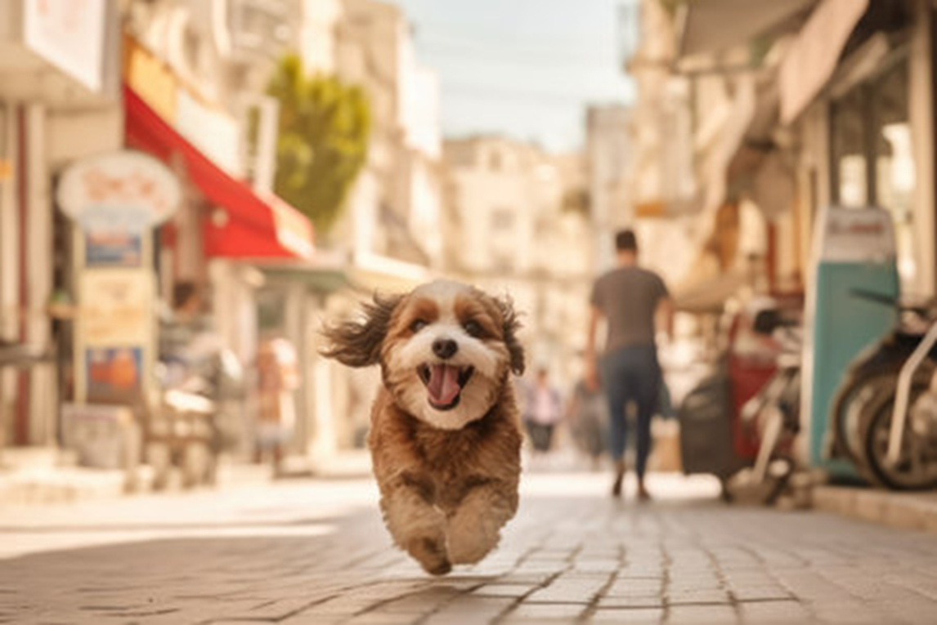
C’è un cane nella strada.
Questo cane non ha nome perchè è un cane randagio.
Il cane ha fame, molta fame.
Sente un buon odore.
Se trova in mezzo alla via.

Slide 3
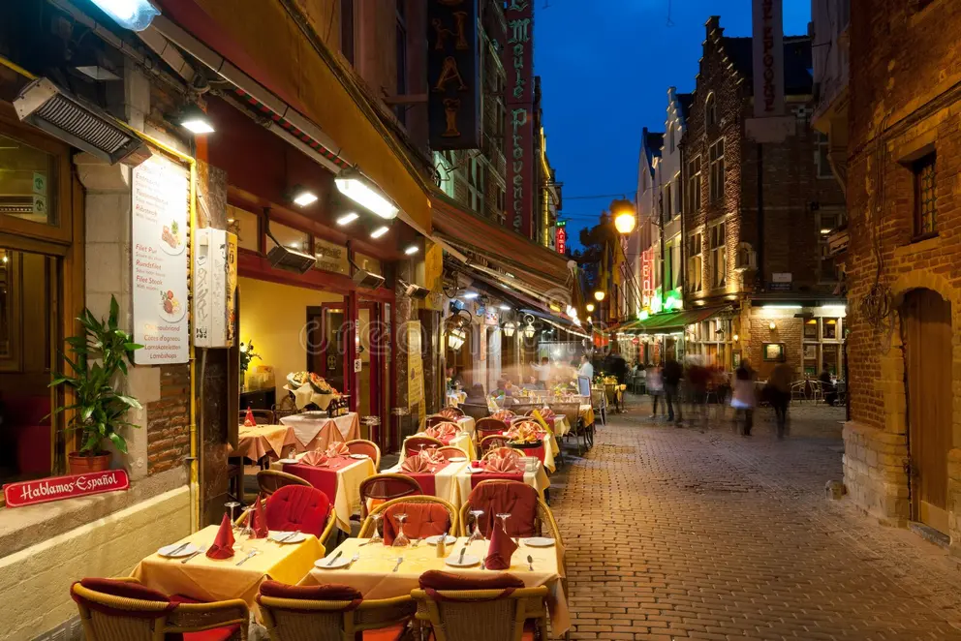
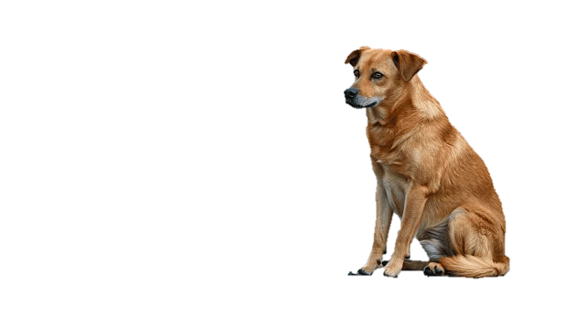
Il Cane guarda una pizzeria pazientemente.
La pizzeria è aperta perché è ora di cena e molte persone piace mangiare la pizza a quell'ora.

Slide 4
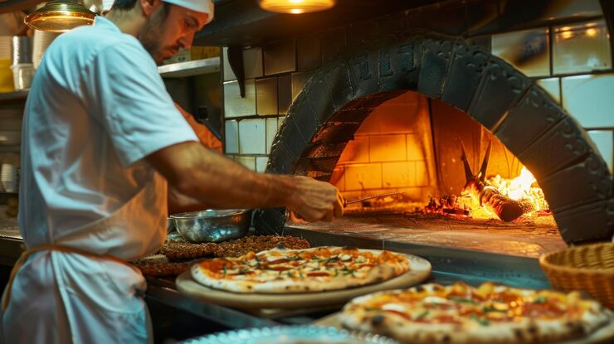
Ma a quell'ora non c'è nessun cliente nella pizzeria.
Solo un uomo.
Sembra un uomo molto gentile.
Lui lavora in quel posto da moltissimo tempo.
E in tutto questo tempo, ha visto di tutto.

Slide 5
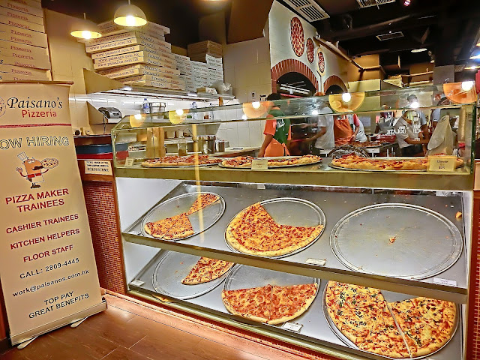
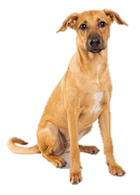
Il cane entra nella pizzeria molto lentamente... molto tranquillamente.
Guarda le pizze sul bancone della pizzeria.
Sono pizze grandi e già tagliate.

Slide 6
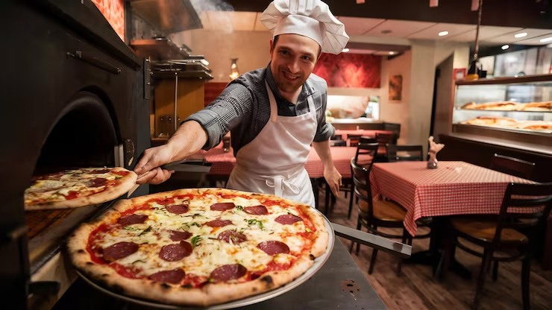
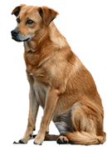
Il cane è seduto vicino al bancone e osserva la pizza e l'uomo dietro il balcone.
Tira fuori la lingua.
Muove la coda dolcemente... Amichevolmente.

Slide 7
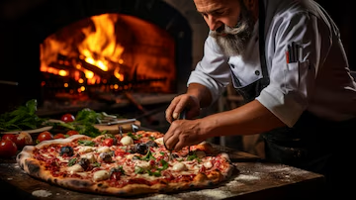
L'uomo sorride al cagnolino.
Trova il cagnolino molto carino e capisce che ha fame.
Quell'uomo, forte dell'esperienza maturata negli anni, sa quanto sia difficile la vita per un cane senza padrone.

Slide 8
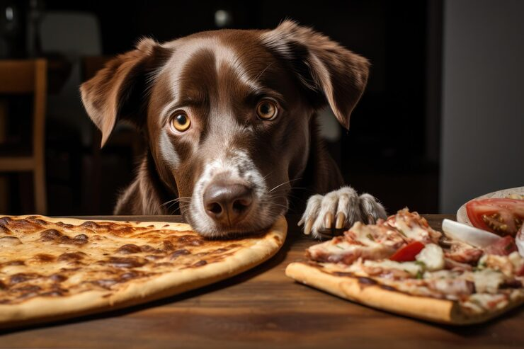
Poi, l'uomo apre la porta a vetri del bancone.
Il cagnolino capisce quell'uomo.
E in quel momento magico, l'uomo prende una fetta di pizza più grande dalla vetrina...

Slide 9
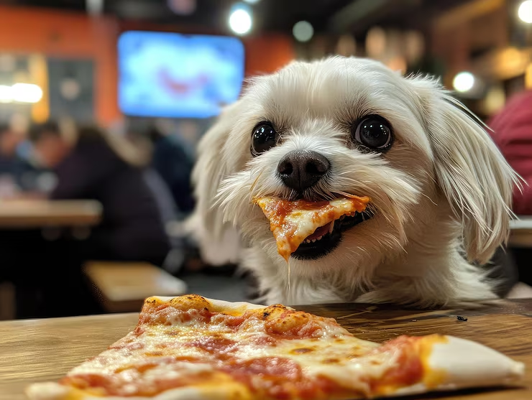
L'uomo dà quel pezzo al cagnolino.
Allora il cagnolino prende felicemente la pizza.
La mangia tutta lì, sul posto.
E scodinzola di nuovo la sua coda di ringraziamento.

Slide 10
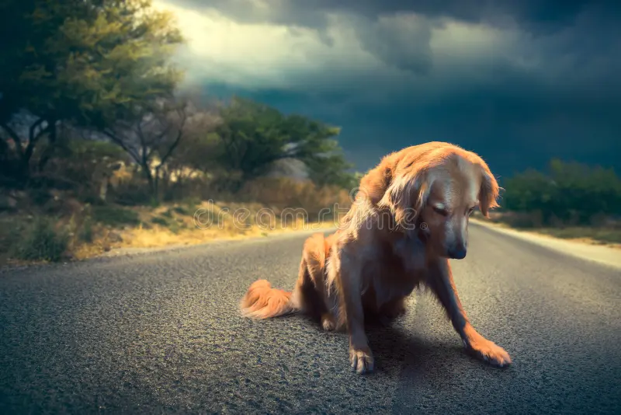
Il cane finisce di mangiare la pizza, beve anche un po' d'acqua.
Beve con gusto.
Poi, esce dalla pizzeria con la pancia piena.
Trova un albero vicino alla pizzeria e si sdraia sotto di esso.

Slide 11
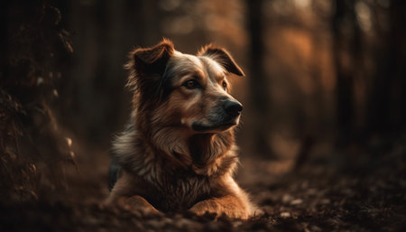
E si addormenta, soddisfatto di aver pranzato.
Dopotutto, è molto piacevole fare un pisolino dopo un buon pasto.
La vita è stata buona con lui.
È un cane randagio...
Ma felice.

